Slide 1
Modèles de l'atome
Niveau : L3

Slide 2
Pré-requis
- Electromagnétisme, dipôle oscillant
- Mécanique analytique
- Problème à deux corps
- Mécanique relativiste
- Modèle de Rutherford-Perrin et modèle de Thomson de l'atome

Slide 3
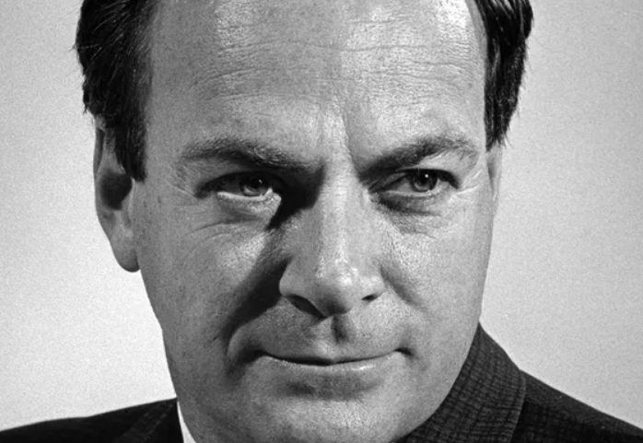
Hypothèse atomistique
Cours de Physique de Feynman, Mécanique 1 : " Les choses sont faites d'atomes – petites particules qui se déplacent en mouvement perpétuel, s'attirant mutuellement à petite distance les unes des autres et se repoussant lorsqu'on veut les faire se pénétrer. "

Slide 4
Modèle de Thomson
electron, -e
noyau, +e

Slide 5
Ordre de grandeur et résultats expérimentaux
λ = 600 nm
τ = 1,6.10⁻⁸ s
n et p étant entiers

Slide 6
Quantification dans le modèle de Bohr

Slide 7
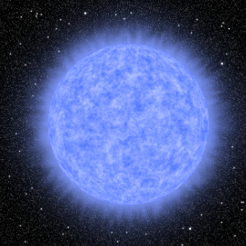
Etoile ζ-Puppis
1896 : Pickering observe l'atmosphère d'une étoile dont le spectre d'émission révèle une série telle que :
Formule de Bohr généralisée aux hydrogénoïdes et appliquée à He+ :
Vision d'artiste, Wikipédia

Slide 8
Nouveau problème : dédoublement de la raie H_{α}
E
n=3 ?
4,5.10⁻⁵ eV
n=3
n=3 ?
H_{α}
1,9 eV
n=2
n=2

Slide 9
Quelques relations

Slide 10
Effets relativistes : structure fine

Slide 11
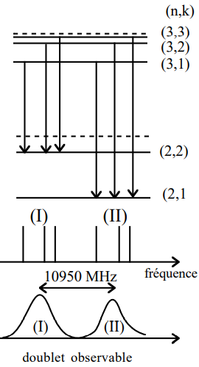
Raie H_{α} selon Sommerfeld

Slide 12
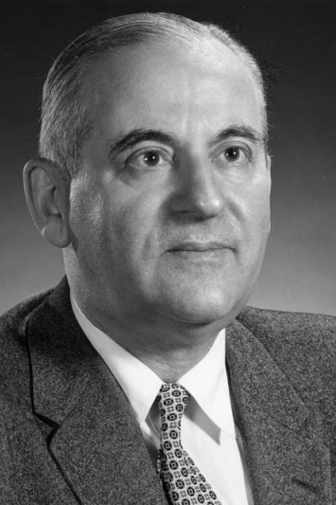
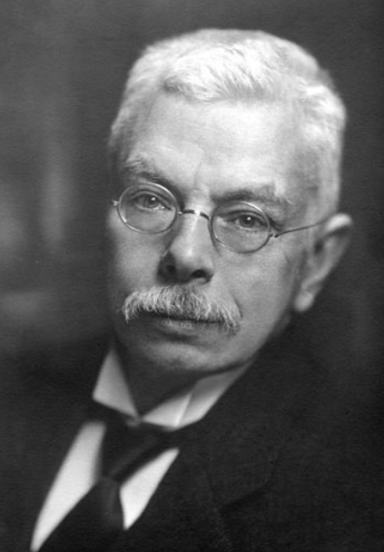
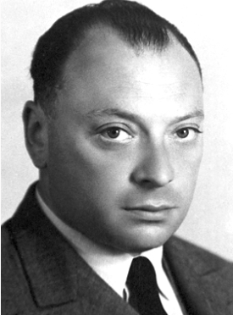
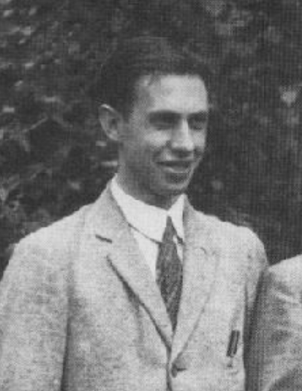
D'autres résultats
- Explication de l'effet Zeeman normal et anormal
- "Principe de Pauli" (Décembre 1924)
- Prédiction du Spin électronique par Goudsmit et Uhlenbeck (1925)
P. Zeeman
W. Pauli
G. Uhlenbeck
S. Goudsmit

Slide 13
Limites de la théorie de Bohr-Sommerfeld
- Règle de sélection arbitraire
- Atome à plusieurs électrons difficilement compréhensibles
- Choix des coordonnées (polaires ou sphériques) influe sur le résultat
- Instabilité électrodynamique non-résolue
- Hypothèse de De Broglie (1924)

Slide 14
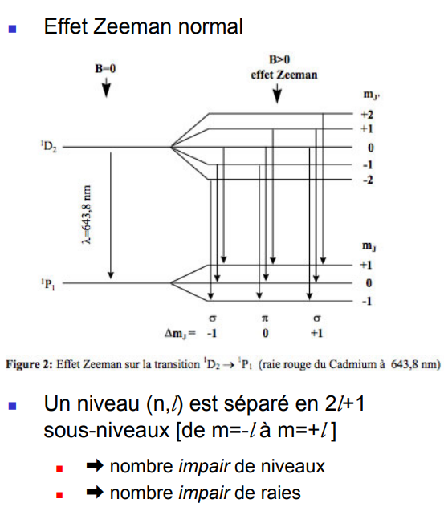

Slide 15
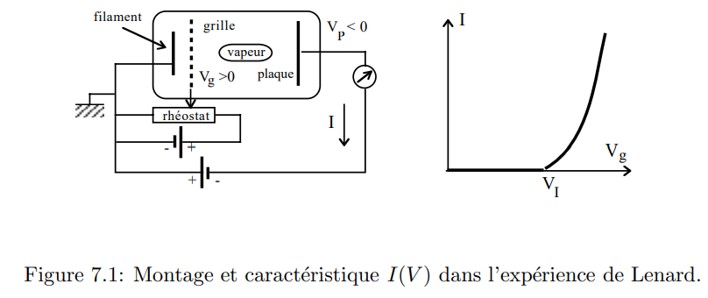
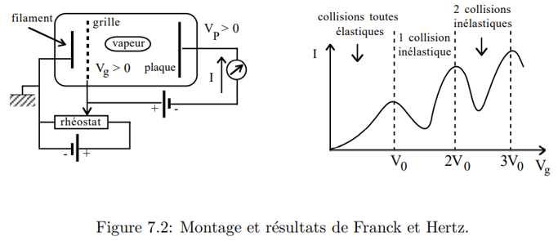
Expériences fondamentales

